Slide 1

자바 과정평가형 숙소 예약사이트
가까운 곳의 편안한 휴식처, Near
김예진
2020-08-24

Slide 2
Content
개요
개발일정
프로그램 구성
메뉴 구성
프로젝트 구조
요구분석 정의서
페이지별 상세 설계 및 구현

Slide 3
개발 일정
7월 27일
7월 30일
8월 1일
주제 선정
DB 및 페이지 설계
화면 구현
상세 설계 진행
프로그램 구성
테스트 도구 종류
SW 테스트 환경
HW 테스트 환경
Eclipse
Chrome
SQl
Ecclipse 2020-03
Oracle SQL Developer 19.4.0.354
Apache Tomcat 9.0.35
JDK1.8.0_251
Ojdbc6.jar
CPU Intel i7-9700
RAM 16.0GB
DISK(D:) 172GB

Slide 4




개요
가까운 곳의 편안한 휴식처, Near
주어진 휴가는 써야하는데, 종일 집에만 있기엔 아쉬운 요즘.
가까운 주변 곳곳에 숨어있는 색다른 숙소를 찾아보는 건 어떠세요?
직접 음식을 해먹고, 저녁엔 가벼운 영화를 보며 사랑하는 사람들과의 여유로운 하루를 보내보세요.
NEAR에서 도와드릴게요.
호스트에게 실시간으로
문의하며 예약하세요
일행과 오붓한 시간을
보낼 수 있는 공간
누구나 게스트가 되고,
호스트가 될 수 있어요
가까운 곳에서
즐기는 색다른 여행
안심하고 예약할 수 있도록
호스트와 Near는 항상
문의글을 기다리고 있어요.
집 전체를 예약해서
일행과 편안하게 시간을
보내보세요.
꼼꼼하게 검증된 숙소라면
누구든 Near의 호스트가
되어 새로운 게스트를
초대할 수 있어요.
가까운 곳에 숨겨진
아름다움을 발견하는
색다른 휴가를 즐겨보세요

Slide 5
메뉴 구성
사이트 주요 기능
숙소 예약
회원 정보 관리
고객센터(Q&A)
관리자 페이지
메인
숙소 찾기
이벤트
고객센터
마이 페이지
회원가입
숙소 목록
질문과 답변
예약확인
정보 수정
로그인
예약하기
1:1문의
예약취소
관리자 페이지
숙소 등록
예약 관리
문의 내역

Slide 6
요구분석 정의서
구분 | 메뉴 | 기능 | 상세기능
사용자 | 로그인 | 회원 로그인 | 아이디, 비밀번호를 입력하면 회원 페이지 로드
 | 회원가입 | 비회원 가입 | 예약에 필요한 개인 정보를 입력 후 회원 가입 진행
 | 내 정보 | 내 정보 수정 | 회원 가입 정보 내역 수정 가능
 | 숙소 목록 | 등록된 숙소 목록 | 4분할 반응형 페이지로 구성
 | 숙소 예약 | 회원 숙소 예약 | 당일 기준 2일 뒤부터 예약 가능, 기간 입력 시 금액 자동 출력
 | 예약 확인 | 해당 회원의 예약확인 | 마이 페이지에서 전체 예약 목록 확인 가능
 | 예약 취소 | 예약 취소 | 마이 페이지의 예약 목록에서 삭제 버튼 구현
 | 1:1 문의 | 1:1 문의글 등록 | 문의글을 남기면 관리자 페이지에서 확인 가능
관리자 | 숙소 등록 | 신규 숙소 등록 | 신규 숙소들을 관리자 페이지에서 등록
 | 고객센터 | 1:1 문의글 목록 보기 | 사용자가 등록한 1:1 문의글을 확인 가능
 | 예약 관리 | 전체 회원 예약관리 | 전체 회원의 예약 확인 가능, 삭제 수정 기능 구현
Notes:
요구사항 확인 – 요구 분석 정의서

Slide 7
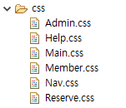
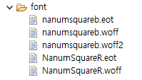
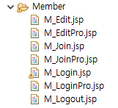
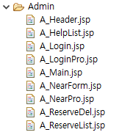
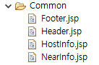
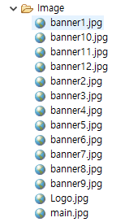
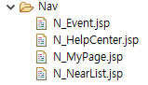
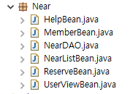
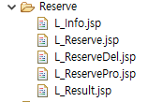
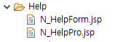
프로젝트 구조
Notes:
개발 내용 - 구성도

Slide 8
테이블 구조
Member
NearList
Userno number PK
Userid varchar2(20)
Password varchar2(20)
username varchar2(20)
Email varchar2(20)
Contact varchar2(20)
Nearno number PK
Nearname varchar2(20)
Nearstate varchar2(20)
Nearaddress varchar2(50)
Usepelple number
Price number
Img varchar(50)
Nearinfo varchar2(20)
hostinfo varchar2(50)
Table 명 |  | NearList |  | Table 논리명 |  |  | 숙소 정보
Table 유형 정의 |  | 숙소 목록_숙소 상세정보
No | 논리명 | 물리명 | 자료형태 |  | 길이 | Null 값 |  | 설명
1 | 고유번호 | Nearno | Number |  |  | Not Null |  | Primary Key
2 | 숙소 이름 | Nearname | Varchar |  | 20 | Null |  | 숙소 이름
3 | 주소(시) | Neatstate | Varchar |  | 20 | Null |  | 숙소 주소 중 시
4 | 주소(상세) | Nearaddress | Varchar |  | 50 | Null |  | 숙소 주소 중 상세
5 | 수용인원 | Price | Number |  |  | Null |  | 숙소 수용 인원
6 | 금액 | Price | Number |  |  | Null |  | 가격
7 | 이미지 | Img | Varchar |  | 50 | Null |  | 이미지
8 | 숙소 정보 | Nearinfo | Varchar |  | 20 | Null |  | 숙소 정보
9 | 호스트 정보 | hostinfo | Varchar |  | 50 | Null |  | 호스트 정보
Table 명 |  | Members |  | Table 논리명 |  |  | 고객 정보
Table 유형 정의 |  | 회원가입_고객 기본 정보
No | 논리명 | 물리명 | 자료형태 |  | 길이 | Null 값 |  | 설명
1 | 고유번호 | Userno | Number |  |  | Not Null |  | Primary Key
2 | 아이디 | Userid | Varchar |  | 20 | Null |  | 회원 아이디
3 | 비밀번호 | Password | Varchar |  | 20 | Null |  | 회원 비밀번호
4 | 닉네임 | Username | Varchar |  | 20 | Null |  | 회원 닉네임
5 | 이메일 | Email | Varchar |  | 20 | Null |  | 회원 이메일
6 | 전화번호 | Contact | Varchar |  | 20 | Null |  | 회원 전화번호
Notes:
개발 내용 - 구성도

Slide 9
테이블 구조
Reserve
HelpList
Reserveno number PK
Username varchar2(20)
Nearname varchar2(20)
Reserveterm number
Reserveday varchar2(50)
Usenum number
Img varchar2(50)
Nearno number
Helpno number PK
Username varchar2(40)
Email varchar2(40)
Helptitle varchar2(40)
Upload_date date
helpcontent varchar2(500)
Table 명 |  | Reserve |  | Table 논리명 |  |  | 예약 정보
Table 유형 정의 |  | 숙소 예약_예약 상세 정보
No | 논리명 | 물리명 | 자료형태 |  | 길이 | Null 값 |  | 설명
1 | 고유번호 | Userno | Number |  |  | Not Null |  | Primary Key
2 | 닉네임 | Userid | Varchar |  | 20 | Null |  | 닉네임(자동 저장)
3 | 숙소 이름 | Nearname | Varchar |  | 20 | Null |  | 숙소 이름
4 | 예약 기간 | Reserveterm | Number |  |  | Null |  | 예약 기간(일)
5 | 예약 날짜 | Reserveday | Varchar |  | 50 | Null |  | 예약 날짜
6 | 예약 인원 | Usenum | Number |  |  | Null |  | 예약 인원
7 | 숙소 이미지 | Img | Varchar2 |  | 50 | Null |  | 자동 저장
8 | 숙소 고유번호 | Nearno | Number |  |  | Null |  | 자동 저장
Table 명 |  | HelpList |  | Table 논리명 |  |  | 고객 문의
Table 유형 정의 |  | 고객 센터_문의 내역
No | 논리명 | 물리명 | 자료형태 |  | 길이 | Null 값 |  | 설명
1 | 고유번호 | Helpno | Number |  |  | Not Null |  | Primary Key
2 | 회원닉네임 | Username | Varchar |  | 40 | Null |  | 닉네임(자동저장)
3 | 회원이메일 | Email | Varchar |  | 40 | Null |  | 이메일(자동저장)
4 | 글 제목 | Helptitle | Number |  | 40 | Null |  | 글 제목
5 | 작성 날짜 | Upload_date | Number |  |  | Null |  | 오늘 날짜(자동저장)
6 | 작성 내용 | HelpContent | Varchar |  | 500 | Null |  | 글 내용
Notes:
개발 내용 - 구성도

Slide 10
페이지별 상세 설계 및 구현

Slide 11

메인화면
2
숙소찾기
3
이벤트
4
회원가입
5
1
로그인
숙소 예약 사이트메인 화면
Index.jsp
메인 배너
기능명세서
1. 메인 페이지로 이동
2. 전체 숙소 리스트 이동
3. 이벤트 페이지로 이동
4. 회원가입 페이지로 이동
5. 로그인 페이지로 이동
6. 고객센터로 이동
7. 전체 숙소 리스트 이동
8. Footer 화면 사이트 정보
6
고객센터
7
숙소찾기
Section 2
8
오시는 길
회사 소개
제휴문의
관리자 로그인

Slide 12


메인화면
숙소 예약 사이트
메인 화면
Index.jsp
관리자 페이지는 하단의 링크에서 로그인 확인 후 접속 (A_index.jsp)
Footer와 header는 각 페이지마다 Include file로 삽입
Font는 기본 나눔 스퀘어로 웹 소스 고정
로그인 후 Footer 영역의 메뉴 링크가 변경되며 회원 아이디가 노출됨
메인 페이지는 section구분으로 2번째 섹션 이미지를 클릭하면 숙소 목록 페이지로 이동

Slide 13
메인화면
숙소찾기
이벤트
회원가입
로그인
숙소 예약 사이트
회원가입 화면
M_Join.jsp
회원가입
기능명세서
Near의 회원이 되어 가까운 휴양지를 탐색해 보세요.
1. 메인 페이지로 이동
2. 회원가입 정보가 저장되며 메인 페이지로 이동
아이디
비밀번호
비밀번호 확인
이메일
연락처
3
SEND
오시는 길
회사 소개
제휴문의
관리자 로그인

Slide 14
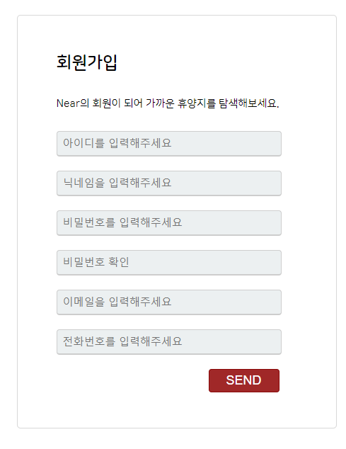
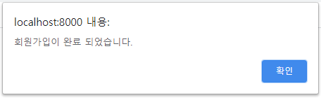
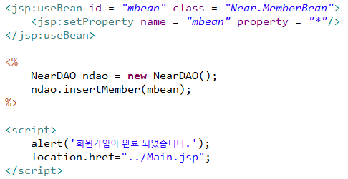
메인화면
숙소 예약 사이트
회원가입 화면
M_Join.jsp
Form 형식의 회원가입 데이터가 input에 입력되어 JoinPro 화면으로 이동.
해당 데이터는 insertMember 를 통해 MemberDB로 데이터 삽입

Slide 15
메인화면
숙소찾기
이벤트
회원가입
로그인
숙소 예약 사이트
로그인 화면
M_Login.jsp
기능명세서
로그인
1. 데이터 유효성 검사
기존 고객 데이터와
매칭
2. 회원가입 페이지로 이동
3. 로그인 정보를 저장,
메인 페이지로 이동
아이디
비밀번호
1
아이디와 패스워드를 확인해주세요.
아직 회원이 아니신가요?
2
Near 회원 되기
3
SEND
오시는 길
회사 소개
제휴문의
관리자 로그인

Slide 16
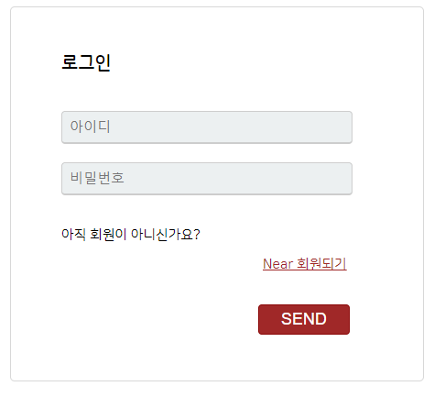
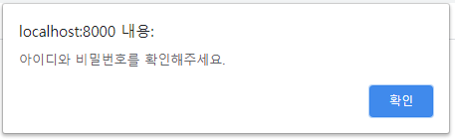
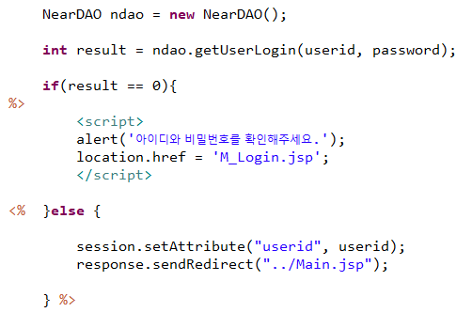
메인화면
숙소 예약 사이트
로그인 화면
M_Login.jsp
Form 형식의 로그인 데이터가 input에 입력되어 LoginPro 화면으로 이동.
LoginPro에서 데이터 유효성 검사 진행(기존 데이터와 매칭)

Slide 17
숙소 찾기
숙소찾기
이벤트
회원가입
로그인
숙소 예약 사이트
전체 숙소 목록
N_List.jsp
Best 숙소
1
기능명세서
Best 숙소
1. 숙소 목록페이지로 이동
2. 이미지 클릭 시 해당 숙소 정보로 이동
2
img
img
img
img
숙소 이름
숙소 이름
숙소 이름
숙소 이름
OO시
OO시
OO시
OO시
오시는 길
회사 소개
제휴문의
관리자 로그인

Slide 18
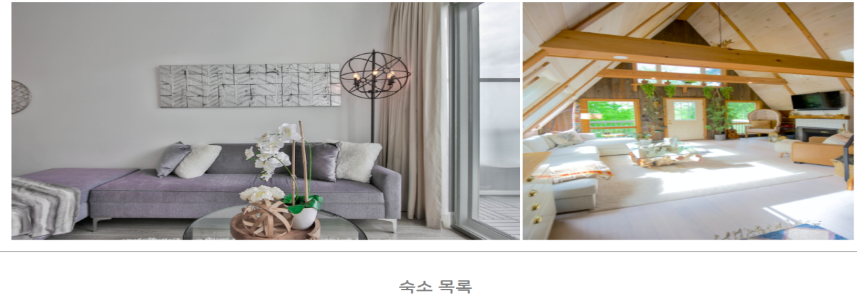
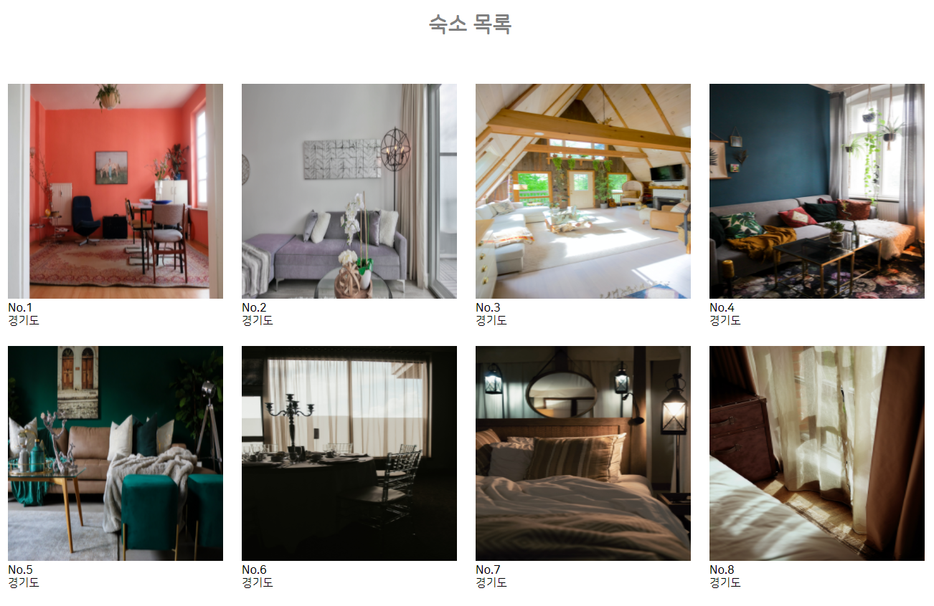
숙소 찾기
숙소 예약 사이트
전체 숙소 목록
N_List.jsp
화면은 Section 구분
숙소 리스트는
해당 숙소 정보를 3개씩 출력 (table - for 구문 이용)
Float : left 스타일을 적용하여 반응형으로 구성

Slide 19
숙소 찾기
숙소찾기
이벤트
내 정보
User님!
숙소 예약 사이트
숙소 상세 정보
L_Info.jsp
1
숙소 이름
기능명세서
숙소 정보
1. 해당 숙소에 저장된 정보가 DB에서 로드
2. 예약하기 페이지로 이동
주소
OO시 OO동
수용 인원
img
금액
1,111,111원
2
예약하기
오시는 길
회사 소개
제휴문의
관리자 로그인

Slide 20
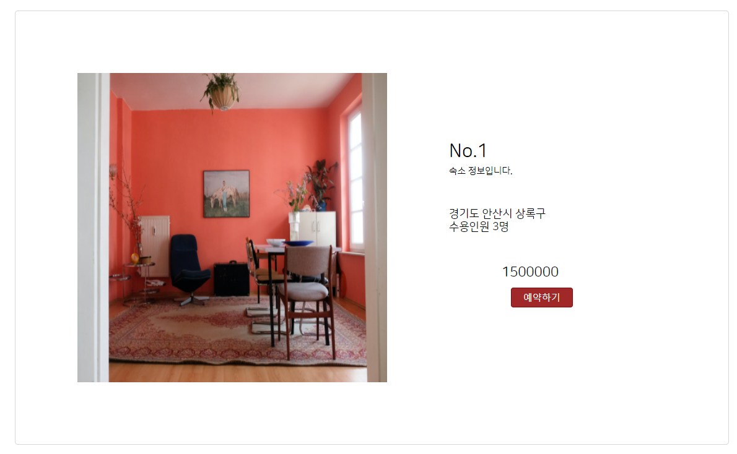
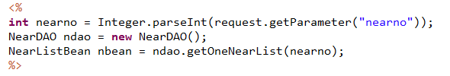
숙소 찾기
숙소 예약 사이트
숙소 상세 정보
L_Info.jsp
DAO의 getOneNear로 해당 숙소의 DB 데이터 호출
이미지 섹션(info_right)과 정보 섹션(info_left)로 구분하여 레이아웃 구성
예약하기를 누르면 숙소 정보와 함께 예약 페이지로 이동

Slide 21
숙소 찾기
숙소찾기
이벤트
내 정보
User님!
숙소 예약 사이트
숙소 예약 화면
L_Reserve.jsp
떠나고 싶은 날짜가 언제인가요?
기능명세서
1. 옵션 입력 정보에 따라 금액이 자동으로 출력
2. 예약 확인 페이지로 이동
얼마간 묵을 예정인가요?
img
함께 떠나는 인원은 몇 명인가요?
1
금액
1,111,111원
숙소 이름
주소
숙소 정보
2
SEND
오시는 길
회사 소개
제휴문의
관리자 로그인

Slide 22
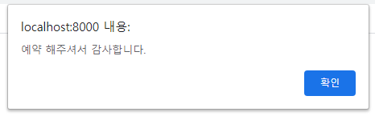
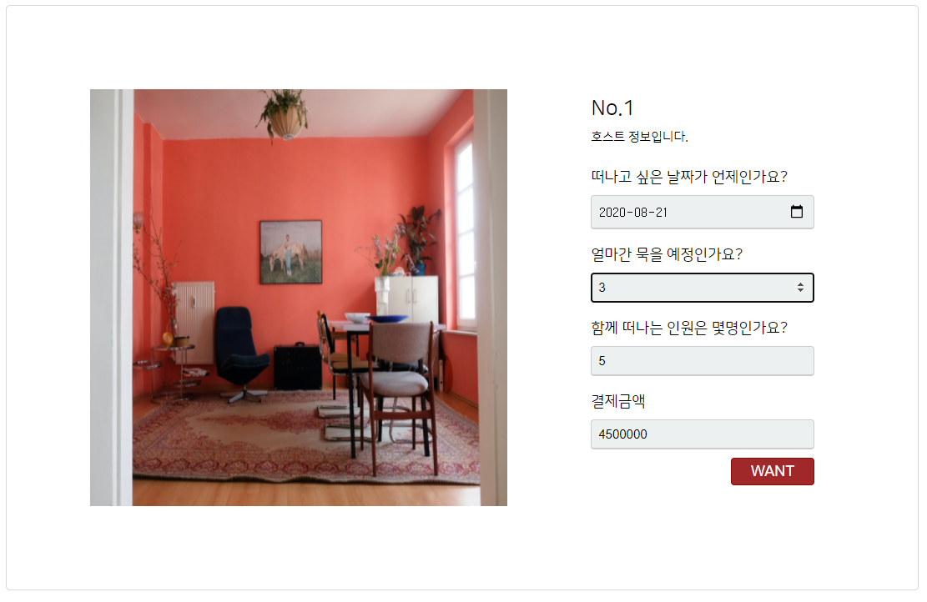
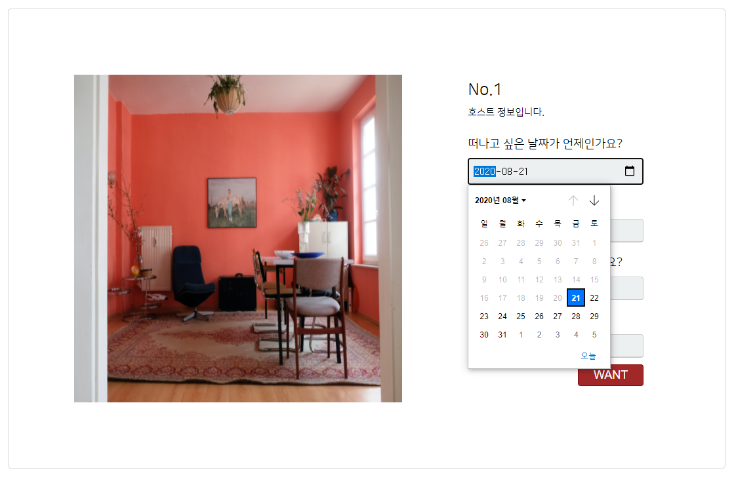
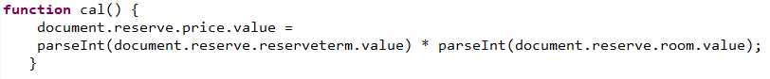
숙소 찾기
숙소 예약 사이트
숙소 예약 화면
L_Reserve.jsp
숙소 리스트에서 클릭한 정보가 DB에서 호출되며
ReserveList에 삽입
Java Script
1. 숙박기간 * 금액 = total 금액이 자동 노출되며 DB에 저장
2. 날짜 데이터를 date()에서출력하여 DB에 저장
Input date에서 Min으로이전 날짜 제한을 두었다.
[Want] 숙소 리스트로 이동

Slide 23
숙소 찾기
숙소찾기
이벤트
내 정보
User님!
숙소 예약 사이트
숙소 예약 확인
L_Result.jsp
숙소 이름
기능명세서
주소
OO시 OO동
1. 숙소 정보 페이지로 이동
2. 해당 예약 정보 취소,
메인 페이지로 이동
예약 날짜
(@@/@@~@@/@@)
img
예약 기간
%일
예약 인원
%
1
자세한 숙소 정보
2
예약 취소
오시는 길
회사 소개
제휴문의
관리자 로그인

Slide 24
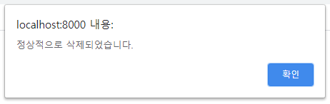
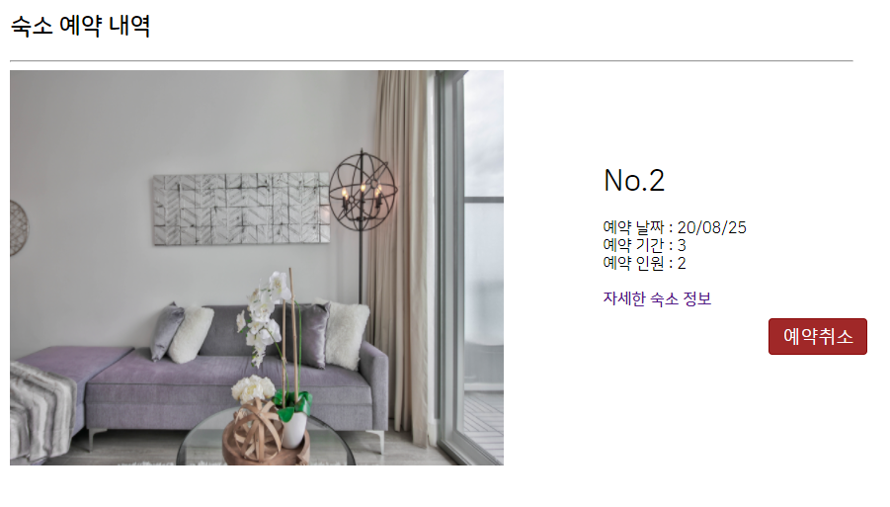
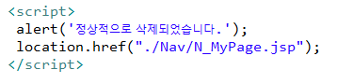
숙소 찾기
숙소 예약 사이트
숙소 예약 확인
L_Result.jsp
예약화면에서 입력한 NearReserve DB를 호출
자세한 숙소 정보 클릭 시 예약한 숙소 정보로 이동
[취소하기]로 해당 예약 취소 -> 마이 페이지로 이동

Slide 25
이벤트
숙소찾기
이벤트
내 정보
User님!
숙소 예약 사이트
이벤트
N_Event.jsp
기능명세서
이벤트 1
각 배너의 숙소로 링크 이동
이벤트 2
이벤트 3
이벤트 4
오시는 길
회사 소개
제휴문의
관리자 로그인

Slide 26
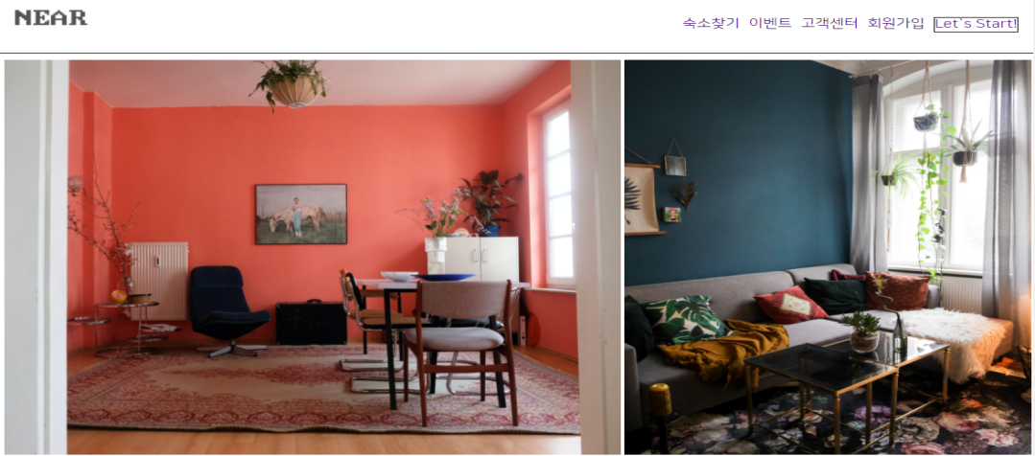

이벤트
숙소 예약 사이트
이벤트
N_Event.jsp
Section 1의 분할 배너 구성
Section 2의 메인 배너 구성
분할 배너는 float를 이용,
Position은 relative로 설정

Slide 27
고객센터
숙소찾기
이벤트
내 정보
User님!
숙소 예약 사이트
자주 묻는 질문
N_Helpdesk.jsp
자주 묻는 질문
기능명세서
자주 묻는 질문
1:1 문의 글쓰기 페이지로 이동
질문 답변
더 자세히 문의할 사항이 있으신가요?
1
1:1 문의
오시는 길
회사 소개
제휴문의
관리자 로그인

Slide 28
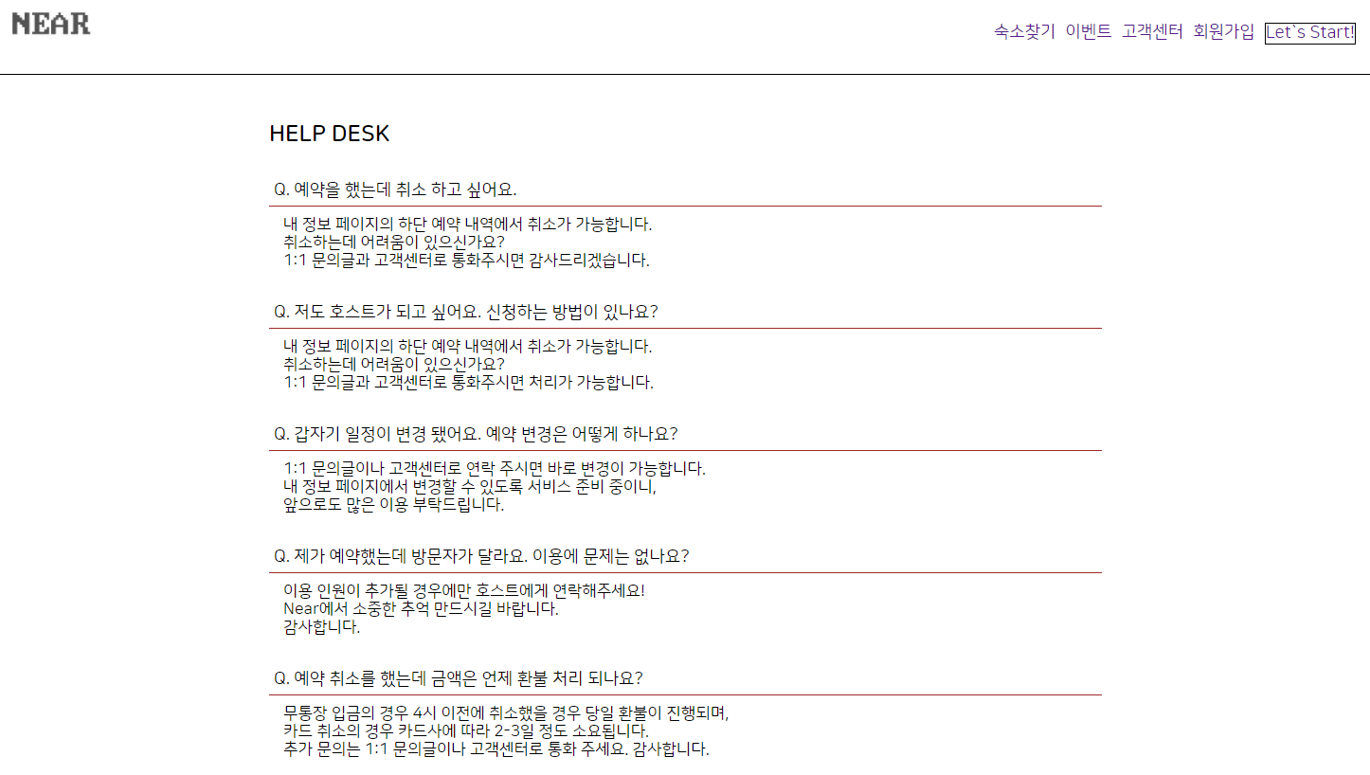
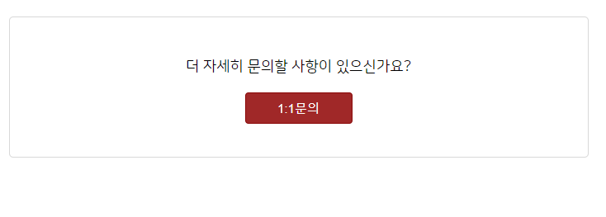
고객센터
숙소 예약 사이트
자주 묻는 질문
N_Helpdesk.jsp
자주 묻는 질문은
간결한 레이아웃 구성을 위해 LI 태그를 이용
[1:1문의] 클릭 시 helpform 페이지로 이동

Slide 29
고객센터
숙소찾기
이벤트
내 정보
User님!
숙소 예약 사이트
1:1 문의
N_HelpForm.jsp
기능명세서
1:1 문의하기
제목
1. Alert
메인 페이지로 이동
내용
문의 해주셔서 감사합니다.
해당 내용의 답변은 기입하신 이메일로 1~2일 내에 전송됩니다..
1
SEND
오시는 길
회사 소개
제휴문의
관리자 로그인

Slide 30
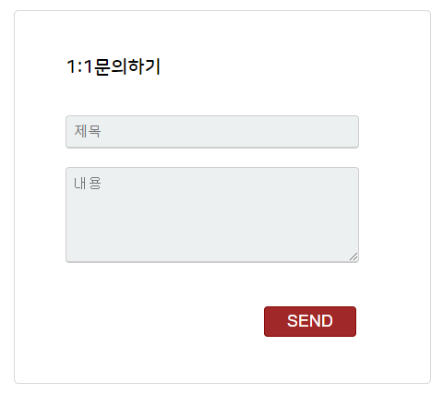
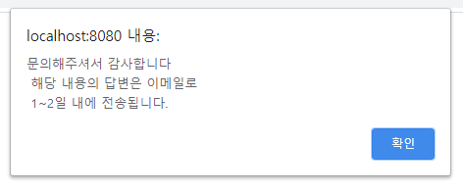
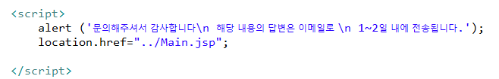
고객센터
숙소 예약 사이트
1:1 문의
N_HelpForm.jsp
Form 형식의 문의 데이터가 input에 입력되어 Helppro 화면으로 이동.
해당 데이터는 inserthelp 를 통해 NearHelp DB로 데이터 삽입
문의 내역은 관리자 페이지인 고객센터에서 전체 열람 가능

Slide 31
내정보
숙소찾기
이벤트
내 정보
User님!
숙소 예약 사이트
기본 화면
N_Mypage.jsp
USER 이름
이메일
기능명세서
1
수정하기
1. 내정보 수정 페이지로 이동
2. 해당 숙소 정보 페이지로 이동
3. Alert
삭제된 예약 목록 구현
취소가 완료되었습니다.
예약 내역
2
3
숙소 이름
날짜
정보
더 보기
취소하기
숙소 이름
날짜
정보
더 보기
취소하기
숙소 이름
날짜
정보
더 보기
취소하기
오시는 길
회사 소개
제휴문의
관리자 로그인

Slide 32
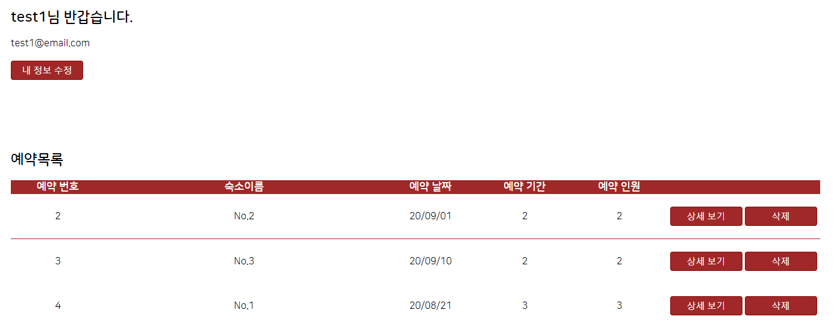
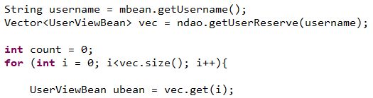
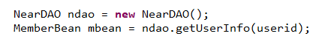
내정보
숙소 예약 사이트
기본 화면
N_Mypage.jsp
NearReserve, NearMember
예약 목록에는 Natural join 사용
DB가 호출되어
Section 1에는 회원 정보
Section 2의 예약 내역이 구현
[수정하기]로 M_edit을 통해 회원 정보 수정
[상세보기]로 예약 정보 확인
[취소하기]로 예약 취소
마이페이지 이동 -> 삭제 완료된 예약 내역 구현

Slide 33
내정보
숙소찾기
이벤트
내 정보
User님!
숙소 예약 사이트
내정보 수정
M_Edit.jsp
정보 수정
기능명세서
1. 메인 페이지로 이동
아이디
비밀번호
비밀번호 확인
이메일
연락처
1
SEND
오시는 길
회사 소개
제휴문의
관리자 로그인

Slide 34
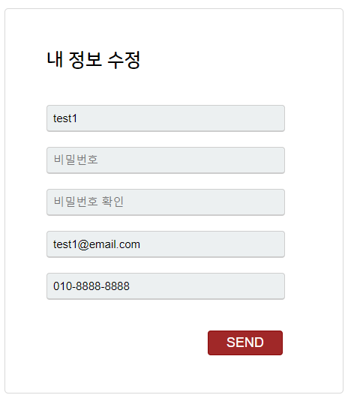
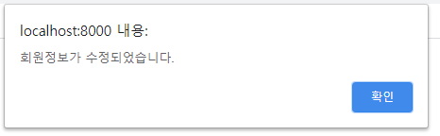
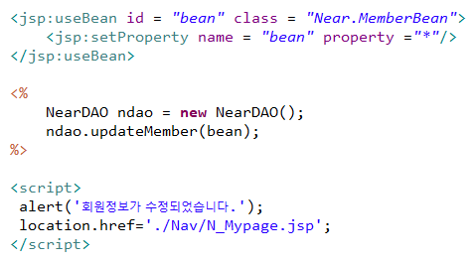
내정보
숙소 예약 사이트
내정보 수정
M_Edit.jsp
Form 형식의 정보 데이터가 memberbean DB에서 호출.
[SEND] 회원 데이터가 업데이트되고 마이 페이지로 이동

Slide 35
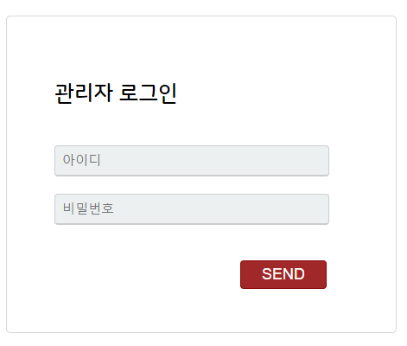
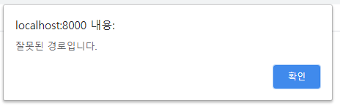
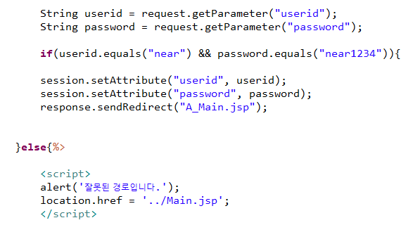
관리자페이지
숙소 예약 사이트
관리자 로그인
A_Login.jsp
메인 페이지의 footer 오른쪽에 [관리자 페이지] 링크에서만 연결 됨
해당 관리자 페이지는 관리자 전용 계정으로만 로그인 가능

Slide 36
관리자페이지
숙소등록
예약관리
고객센터
Near
숙소 예약 사이트
관리자 로그인 화면
A_Index.jsp
관리자 페이지
기능명세서
1. 숙소 등록 페이지로 이동
2. 예약 관리 페이지로 이동
3. 고객센터 페이지로 이동
1
숙소 등록
2
예약 관리
3
고객센터
오시는 길
회사 소개
제휴문의
관리자 로그인

Slide 37
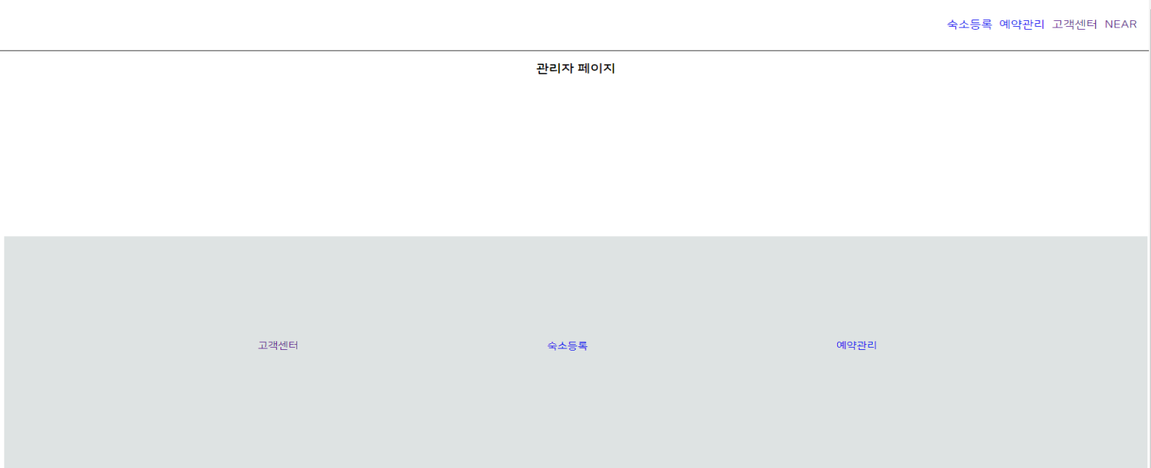
관리자페이지
숙소 예약 사이트
관리자 로그인 화면
A_Index.jsp
메인 화면과 동일한
Footer Center(Section) Bottom 으로 구성,
숙소 등록 / 예약관리 /고객센터
Near 아이콘 클릭시 메인페이지로 이동
해당 관리자 페이지는 관리자 로그인 후 접근 가능

Slide 38
관리자페이지
숙소등록
예약관리
고객센터
Near
숙소 예약 사이트
신규 숙소 등록
A_NearForm.jsp
숙소 등록
기능명세서
숙소 이름
1. Alert
메인페이지로 이동
숙소 주소
숙소 등록이 완료되었습니다.
수용 인원
숙소 정보
호스트 메세지
가격
이미지 업로드
1
SEND
오시는 길
회사 소개
제휴문의
관리자 로그인

Slide 39
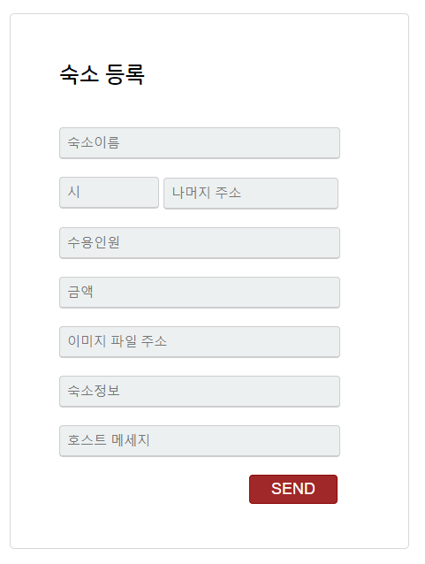
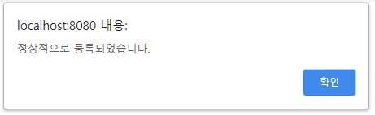
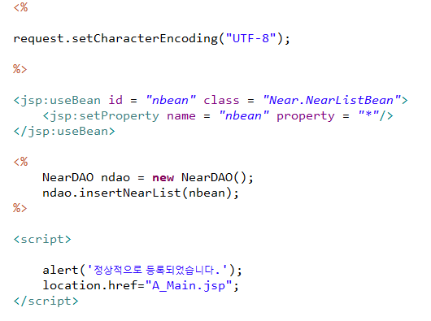
관리자페이지
숙소 예약 사이트
신규 숙소 등록
A_NearForm.jsp
Form 형식의 숙소 데이터가 input에 입력되어 A_NearPro -> A_Index인 메인페이지로 이동.
해당 데이터는 insertNearList 를 통해 NearListDB로 데이터 삽입

Slide 40
관리자페이지
숙소등록
예약관리
고객센터
Near
숙소 예약 사이트
전체 예약 관리
A_ReserveList.jsp
예약 목록
기능명세서
고객 정보
숙소 이름
날짜
정보
1
취소하기
1. Alert
삭제된 예약 목록 구현
고객 정보
숙소 이름
날짜
정보
취소하기
취소가 완료 되었습니다.
고객 정보
숙소 이름
날짜
정보
취소하기
고객 정보
숙소 이름
날짜
정보
취소하기
고객 정보
숙소 이름
날짜
정보
취소하기
고객 정보
숙소 이름
날짜
정보
취소하기
고객 정보
숙소 이름
날짜
정보
취소하기
오시는 길
회사 소개
제휴문의
관리자 로그인

Slide 41
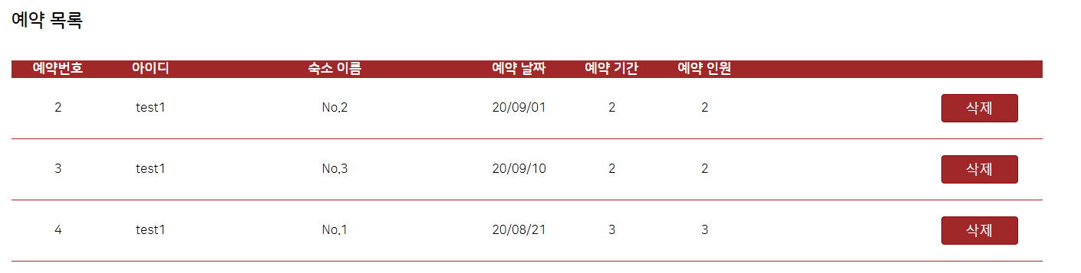
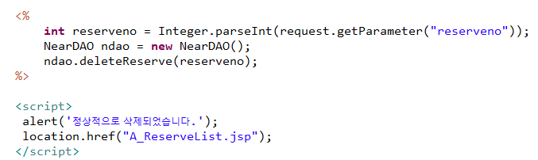
관리자페이지
숙소 예약 사이트
전체 예약 관리
A_ReserveList.jsp
GetallReserve 통해 전체 예약 내역 DB 호출
[삭제]
해당 데이터를 삭제 후 예약 목록 페이지로 이동
삭제된 예약목록 구현

Slide 42
관리자페이지
숙소등록
예약관리
고객센터
Near
숙소 예약 사이트
1:1 답변 관리
A_HelpList.jsp
1:1 문의 내역
회원 예약 목록과 구분하여 GetallReserve DB 호출
[삭제]
DeleteReserve 의 SQL 명령문에서 해당 데이터를 삭제 후 전체 ReserveList DB 호출
현재 페이지로 돌아와 삭제된 예약목록 구현
1:1 문의 내역
고객 이메일
문의 날짜
문의 내용
1:1 문의 내역
고객 이메일
문의 날짜
문의 내용
오시는 길
회사 소개
제휴문의
관리자 로그인

Slide 43
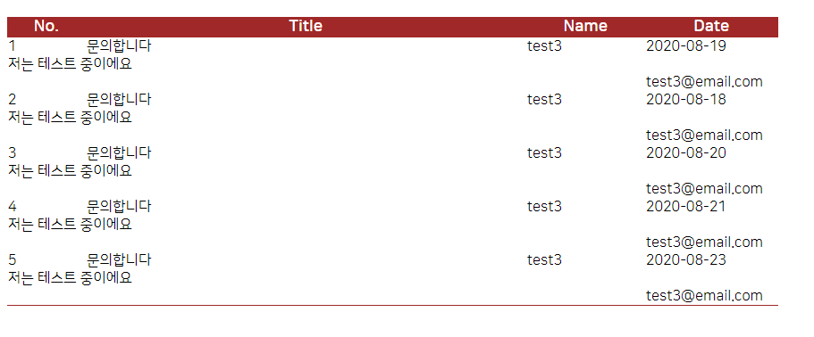
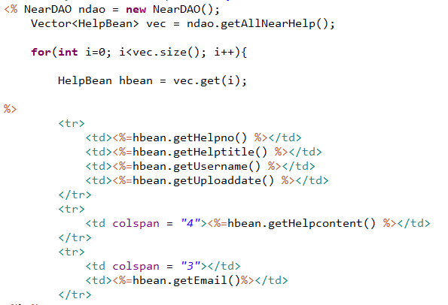
관리자페이지
숙소 예약 사이트
1:1 답변 관리
A_HelpList.jsp
GetAllhelpnear를 통해 NearHelp DB 호출

